Slide 1
Team ksk 班 第1回報告
班長つまり雑用:中村(xyx)
畔柳(ksk)、秋葉(iwi)、
岩田(wata)、梁(ageha)、
太田(hota)

Slide 2
ここまでの進捗
ハードウェア
  第1期アーキテクチャ
    シングルサイクルで動作する簡単なもの
      シングルサイクルで作ると反って大変なので、マルチサイクルに変更になった
    命令はMIPSから必要なものだけを抽出
    パイプラインは未実装
    初期プログラムはROMから読み込む

Slide 3
kskさん
制御を担当
再帰呼び出し整数fibが実機で動作
命令キャッシュ
  ヒット時1clk ミス時4clk
  +実行1clk,load+3clk
FPU,IOをつけて論理合成をした。

Slide 4
iwi氏
FPUをつくりました
  組み合わせ回路（addは流用、mul と inv は新しく）
  inv はとりあえず低速な筆算
ＦＰＵをテストしました
  課題で add でやったときと同様のテストをした
    同様の演算をエミュレートし、精度の確認
    ＦＰＵの計算する値が完全に一致することの確認
  vhdlを吐くMakefileを書いた
  ModelSim, FPGA で検証済み

Slide 5
xyx
とりあえずUSBのIOモジュールを作った
  課題で作ったのがひどかったので書き直した
RS232Cの資料を読んだ
現在バッファを仕込む仕様に変更中

Slide 6
wata氏
てきとーなシミュレータを作った
てきとーなアセンブラを作った
Min-camlを高速で読破

Slide 7
hotaさん
アセンブリまではいてくれるようになった
Min-camlを短時間で読破

Slide 8
ageha氏
三角関数のライブラリ(MLで)を作った

Slide 9
Todo List
ライブラリを作る
  i2f,f2iが必要になったらしいので、急いで作る
I/O入出力をつける—俺仕事しろ
FPUをパイプラインに対応させる

Slide 10
これからのスケジュール
今週中(遅くても今月中)に第1期アーキテクチャは動く
年内に第2期アーキテクチャを作り、高速化を計る(パイプラインなど)
その後ひたすら高速化するらしい

Slide 11
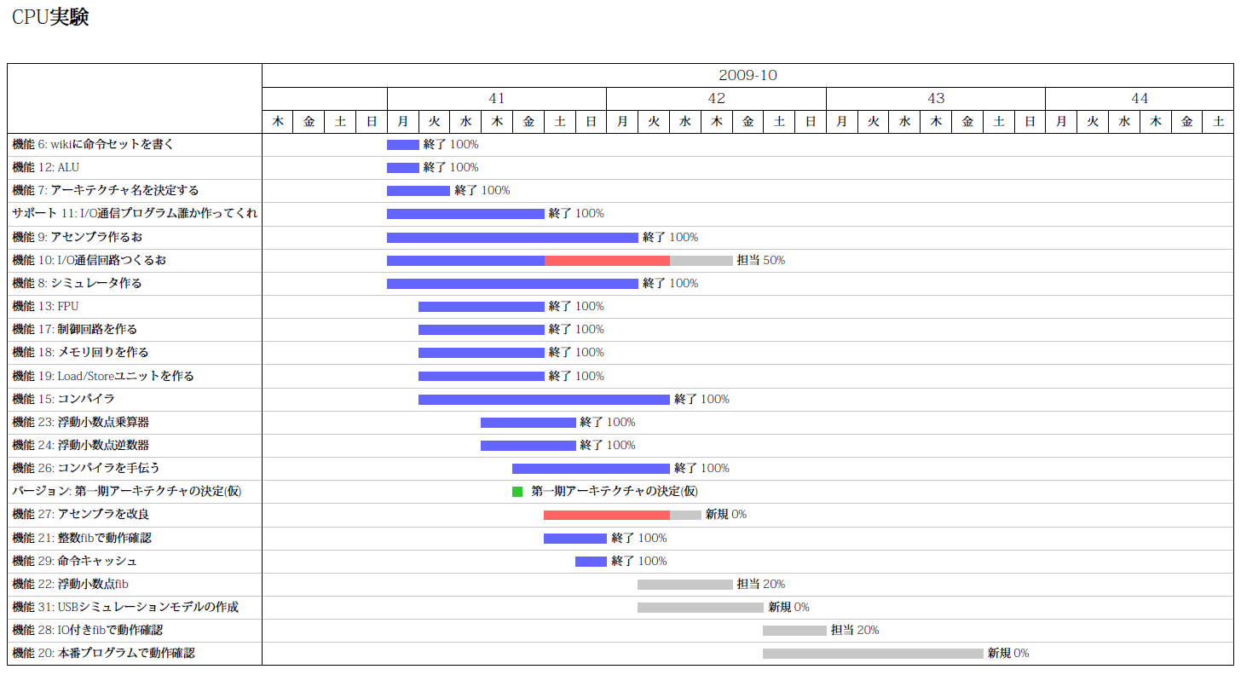
ガントチャート

Slide 12
おまけ:アーキテクチャ名
以下redmineより貼付
第一期アーキテクチャ名がスカラになりました。
通常コンテスト向けアーキテクチャ
  スカラ
  スーパースカラ
  ハイパースカラ
  マスタースカラ (年内)
  モンスタースカラ
ハンドコンパイル部門向け並列コンピュータアーキテクチャ
マスタースカラを拡張
  ベクタ
  スーパーベクタ
  ハイパーベクタ
  マスターベクタ
  モンスターベクタ (30fps)

